Slide 1
Rendición de cuentas 2016
Actividades previas
En cumplimiento de la Ley 489 de 1998, artículo 33
Actividades establecidas por el DAFP | Estado
Alistamiento Grupo interno de apoyo liderado por Atención al Ciudadano y Comunicaciones (El día 3 de octubre quedó conformado el grupo con 13 personas y este mismo día se les envío correo informándoseles sobre su participación y compromiso con la Audiencia) | Se propone: Vicepresidencia de Contratos: Carolina Gutierrez, Jazmín Ordoñez y Luis Alejandro Delgadillo; Vicepresidencia de Operaciones y Regalías: Holman Dario Bustos, Vicepresidencia Técnica: Diego De la Cruz; Vicepresidencia Administrativa y Financiera: Blanca Liliana Sierra, Dorys Gómez y María Gabriela Sarabia, Grupo de Planeación: Cristian Vargas; OTI: Jorge Castillo Vicepresidencia de Promoción y Asignación de Áreas: Carlos José Novoa y Gloria Martínez, Oficina Jurídica: Neivis Arteta.
Preparación de los informes para la audiencia final (Informe gestión) | El informe preliminar será publicado el 10 de noviembre de 2016 en la página web.
Determinar la fecha | Noviembre 28 de 2016 de 8:00 a 12:m
Organización estrategia de comunicación: -Página web. -Publicación en El Tiempo o Portafolio y La República -Carta de invitación. | En proceso: Se publicará la invitación en el sitio web de la ANH, encuesta de necesidad de temas de la comunidad a partir del 10 de octubre, redes sociales, Facebook, enlace Ministerios Ya esta el proyecto de carta de invitación para todos la cual será enviada por correo electrónico.
Preparación logística evento -Lugar -Número de invitados -Suministros. -Duración. -Medio convocatorias | Centro de Convenciones Compensar - Auditorio Primer piso ubicado en Calle 94 No.23 – 43 en la ciudad de Bogotá Sondeo de Mercado 608 invitaciones electrónicas y 235 cartas de invitación físicas 4 horas de 8:00 a.m. a 12 m Físico y virtual (Aviso de prensa, chat, página web, correo electrónico, conmutador ANH e invitaciones físicas). El correo de rendiciondecuentas@anh.gov.co quedo instalado en los equipos de Edgar Rodriguez, Herbert Mahecha y Dorys Gómez a partir del 10 de octubre de 2016
PPLCC: Programa Presidencial Lucha Contra la Corrupción
DAFP: Departamento Administrativo de la Función Pública

Slide 2
Rendición de cuentas 2015
Actividades previas
En cumplimiento de la Ley 489 de 1998, artículo 33
Actividades establecidas por el PPLCC y DAFP | Estado
Convocatoria a la audiencia pública -Página web. -Publicación en El Tiempo o Portafolio y La República. -Verificación y actualización de la base de datos -Carta de invitación. | 10 de Octubre Fechas de publicación 21 de octubre de 2016 Se publicó en el Tiempo (Se aclara que se publica en esta fecha en razón a que inicialmente se iba a realizar el 23 de noviembre) Ya se tienen archivos en Excel listos para enviar las invitaciones Enviar las invitaciones entre el 18 y 21 de Octubre
Publicación informe rendición de cuentas, 30 días antes de la audiencia | Octubre 30 de 2016
Foros y mesas de trabajo presenciales previos a la audiencia | Se tiene el registro de invitación a la comunidad en Feria de Atención al Ciudadano en Santander de Quilichao – 5 de septiembre de 2016 Se da material a la ETH para que divulgue la Rendición de Cuentas en los espacios abiertos con las comunidades que ellos adelantan, inviten a las comunidades a ver la transmisión de la misma.
Utilización espacios radiales y televisivos comunitarios | N/A
Foros en línea y comunicación constante a través de correos electrónicos y chats | Chat: Viernes 21,28 de octubre y 4 y 11 de noviembre de 2016
PPLCC: Programa Presidencial Lucha Contra la Corrupción
DAFP: Departamento Administrativo de la Función Pública

Slide 3
Rendición de cuentas
Actividades durante y después del evento
En cumplimiento de la Ley 489 de 1998, artículo 33
En la audiencia
Actividad | Estado
Registro de asistencia | OK
Entrega de formato para realizar preguntas o intervenciones | OK
Entrega del resumen del informe de rendición de cuentas | OK
Urna para recibo de quejas y reclamos | N/A
Designación de una maestra de ceremonia dentro del mismo contrato de la logística (Sondeo de mercado) | OK
Participación de la ciudadanía | OK
Después de la audiencia
Actividad | Estado
Divulgación de conclusiones | OK
Evaluación del proceso de rendición de cuentas -Diseño cuestionario. -Realización encuesta. -Autoevaluación grupo de apoyo. -Consulta organismos de control, aspectos a mejorar. | OK El día del evento Una vez realizado el evento Una vez realizado el evento
Retroalimentación gestión institucional -Formulación plan de mejoramiento propuestas comunidad. -Comunicar actividades previas al plan de mejoramiento. -Informe permanente a la comunidad estado plan de mejoramiento | Pendiente

Slide 4
Audiencia de Rendición de Cuentas de la ANH 2015
Fecha: 28 de noviembre de 2016
Lugar: Bogotá Auditorio Compensar Calle 94
Grupo de Apoyo:
Nombre | Dependencia | Responsabilidad
Doris Gómez, Maria Gabriela Sarabia, Gloria Martinez y Edgar Rodriguez | Vicepresidencia Administrativa y Financiera Atención al Ciudadano y Comunicaciones | Responsables realización de la Rendición de Cuentas
Gloria Martínez | Vicepresidencia de Promoción y Asignación de Áreas | Responsables realización de la Rendición de Cuentas
Claudia Niño, Jorge Castillo Julio Cesar Irurita | OTI VPAA | Apoyo tecnológico Web master
Carolina Gutierrez | Vicepresidencia Contratos de Hidrocarburos | Enlace y apoyo temático con la Vicepresidencias
Diego de la Cruz | Vicepresidencia Técnica | Enlace y apoyo temático con la Vicepresidencias
Holman Bustos | Vicepresidencia Operaciones y Regalías | Enlace y apoyo temático con la Vicepresidencias
Sandra Rodriguez, Blanca Liliana Sierra y Cristian Vargas | Grupo de Planeación | Coordina el contenido temático que se presentará en la Rendición de Cuentas
Neivis Arteta | Oficina Asesora Jurídica y Oficina de Control Interno | Presentación informe
Presentaciones PPT – 2014 - Carátula OffShore
Nicolas Mejia Mejia
Vicepresidente de Promoción y Asignación de Áreas

Slide 5
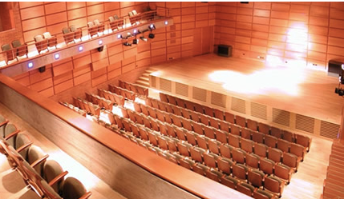
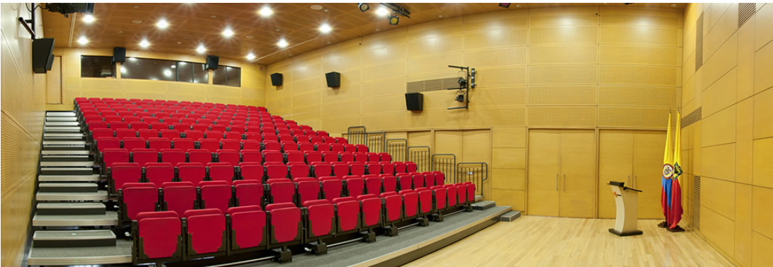
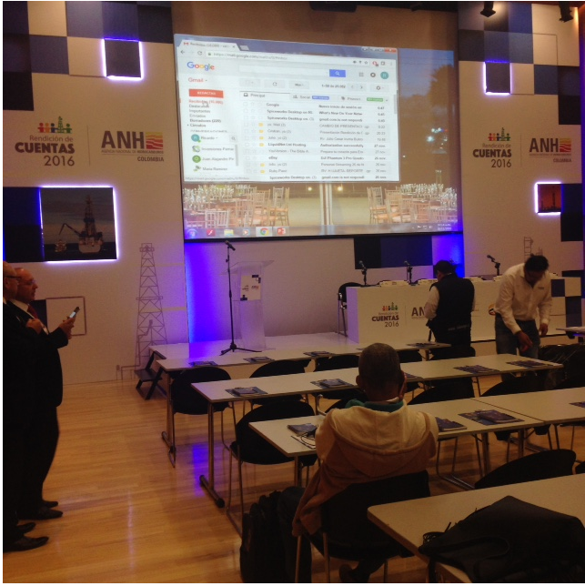
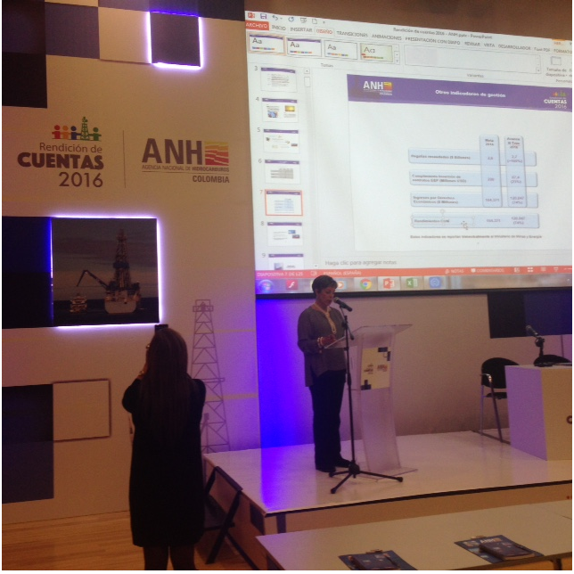
Fecha, hora y lugar
Fecha: 28 de Noviembre de 2016
Hora: 8 a.m. a 12 a.m
Ciudad: Bogotá
Lugar: Auditorio primer piso - Compensar ubicado en la Calle 94 No.23 - 43 en la ciudad de Bogotá
Capacidad del auditorio: 100 personas
Forma de contratar: Sondeo de Mercado (invitadas 3 compañías) En el montaje haciendo pruebas de sonido e imágenes

Slide 6
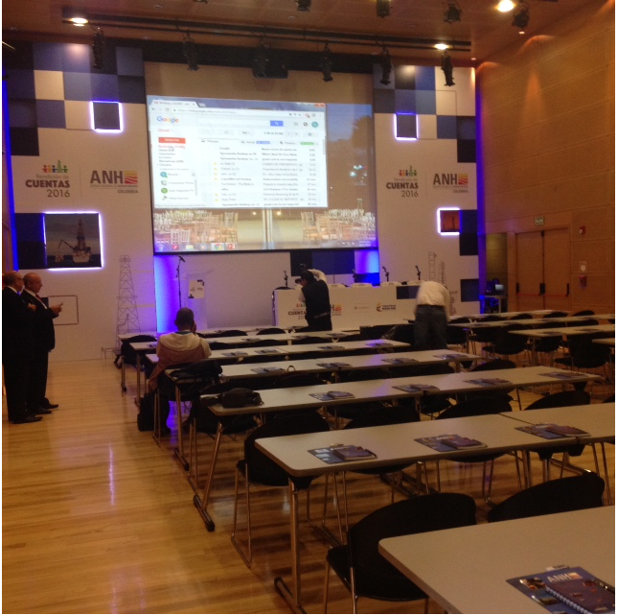
Audiencia de Rendición de Cuentas de la ANH 2016 Auditorio Compensar 1er piso
Presentaciones PPT – 2014 - Carátula OffShore
Nicolas Mejia Mejia
Vicepresidente de Promoción y Asignación de Áreas

Slide 7
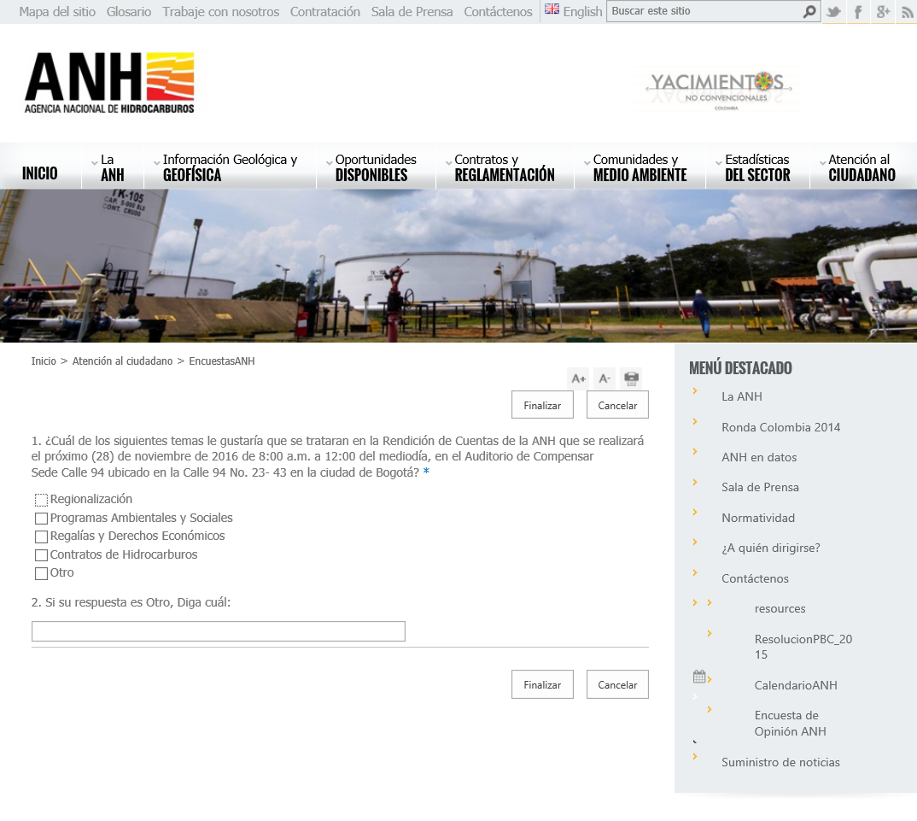
Audiencia de Rendición de Cuentas de la ANH 2016
Se publicará la encuesta en el sitio web del 21 de octubre hasta el 18 de noviembre 2016
Presentaciones PPT – 2014 - Carátula OffShore
Nicolas Mejia Mejia
Vicepresidente de Promoción y Asignación de Áreas

Slide 8
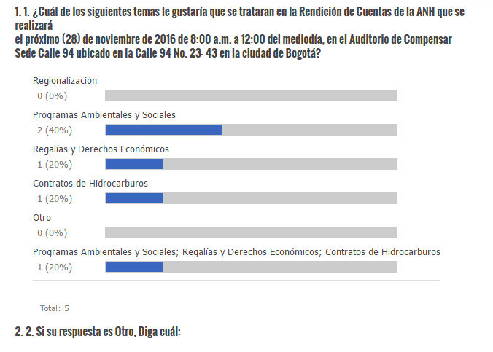
Audiencia de Rendición de Cuentas de la ANH 2016
Estos son los resultados que arrojaron la publicación de la encuesta a los ciudadanos sobre los temas a escoger en la Rendición de Cuentas Externa ANH 2016
Presentaciones PPT – 2014 - Carátula OffShore
Nicolas Mejia Mejia
Vicepresidente de Promoción y Asignación de Áreas

Slide 9
Audiencia de Rendición de Cuentas de la ANH 2016
Se abrirá el chat el viernes 21 y 28 de octubre y 4 y 11 de noviembre para que los ciudadanos participen a través de este canal enviando temas que les gustaría se tratarán en la Rendición de Cuentas
Presentaciones PPT – 2014 - Carátula OffShore
Nicolas Mejia Mejia
Vicepresidente de Promoción y Asignación de Áreas

